Slide 1

Konferencja pn.:
Gospodarowanie zasobami wody w rolnictwie i na obszarach wiejskich
Budowa i utrzymanie infrastruktury retencyjnej dr inż. Robert Kasperek prof. uczelni
Uniwersytet Przyrodniczy we Wrocławiu
Instytut Inżynierii Środowiska
7 październik 2025 r., Wrocław
Materiał opracowany przez dr inż. Roberta Kasperka prof. Uczelni UP we Wrocławiu
na zlecenie Centrum Doradztwa Rolniczego w Brwinowie, Oddział w Warszawie
Materiał dofinansowany ze środków Unii Europejskiej w ramach Planu Strategicznego WPR 2023-2027
Instytucja Zarządzająca Planem Strategicznym dla Wspólnej Polityki Rolnej na lata 2023-2027 - Minister Rolnictwa i Rozwoju Wsi

Slide 2
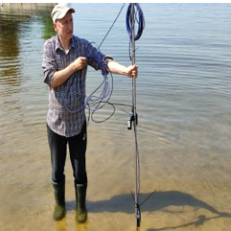
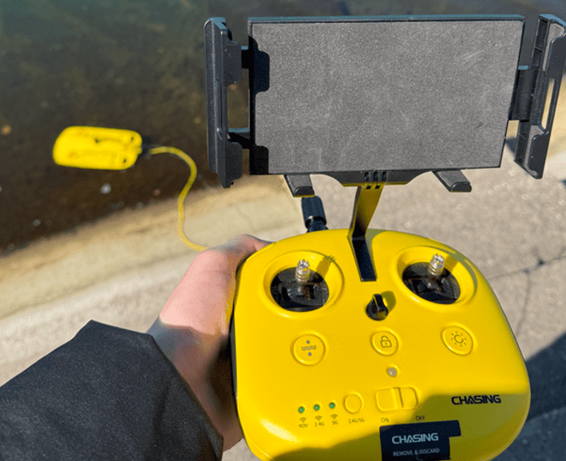
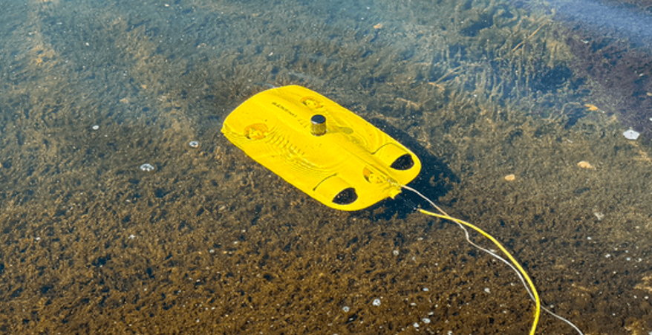
Zakres wystąpienia
Wprowadzenie: rodzaje i stan infrastruktury, inicjatywy, programy, wyzwania, przykładowe inwestycyjne
Budowa infrastruktury retencyjnej IR
Monitorowanie i utrzymanie IR
Podsumowanie

Slide 3
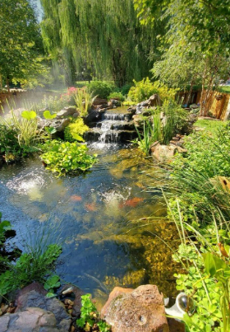
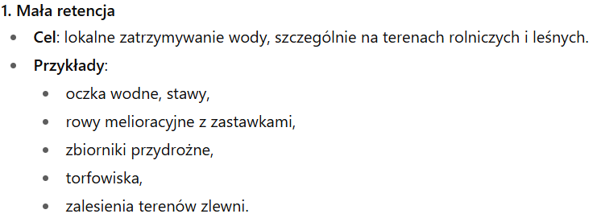

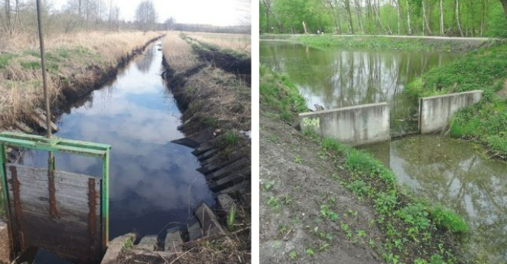
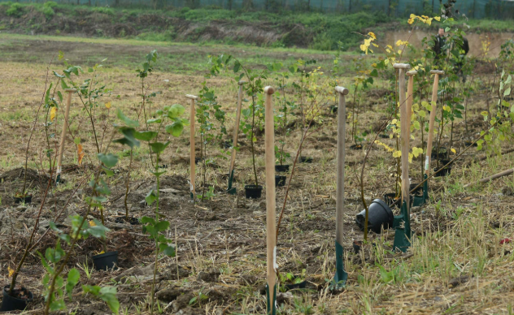
Wprowadzenie

Slide 4
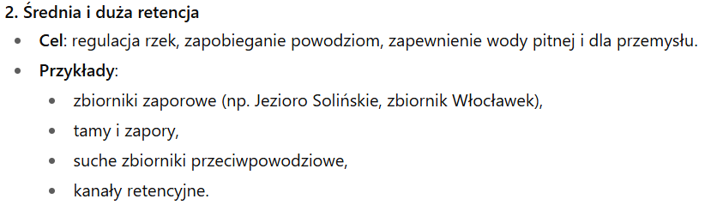
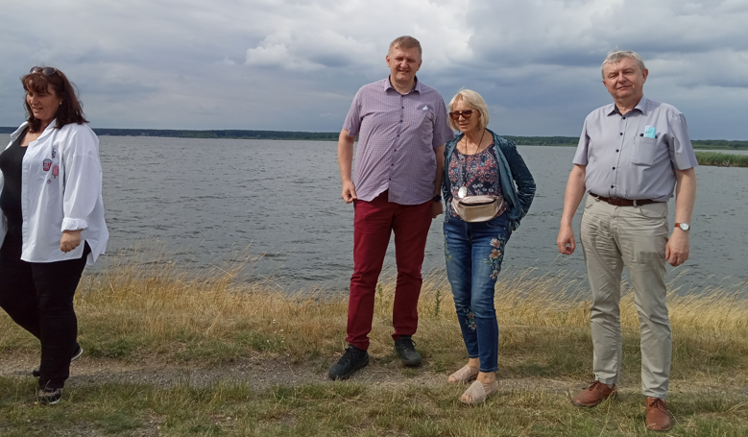
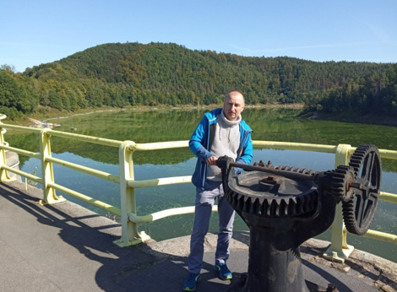

Slide 5
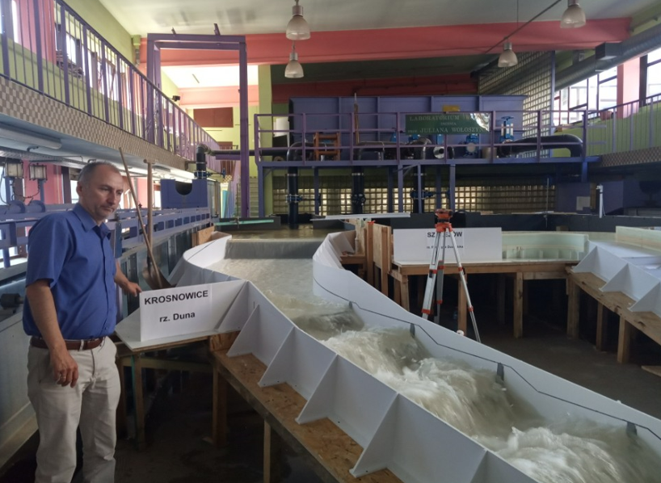
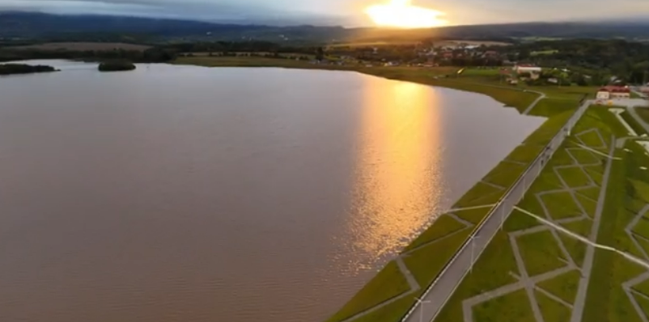
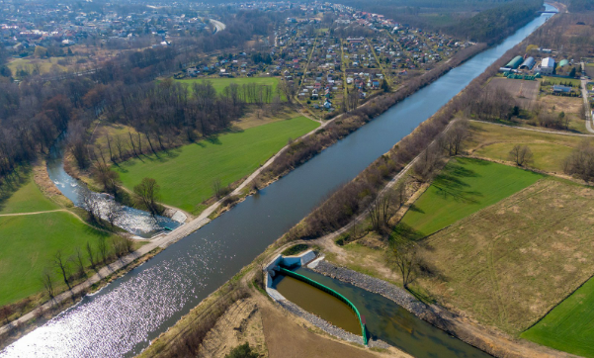
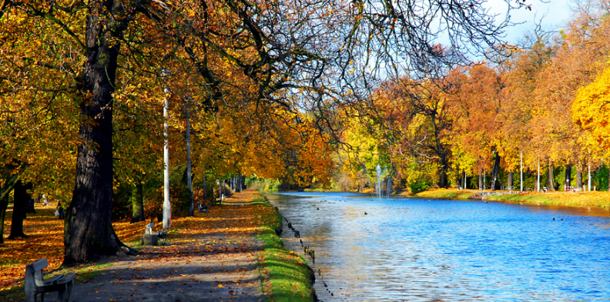

Slide 6
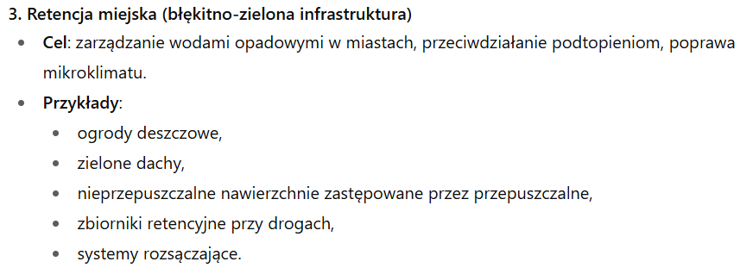
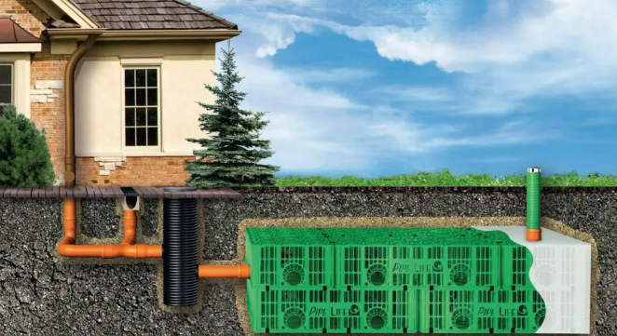
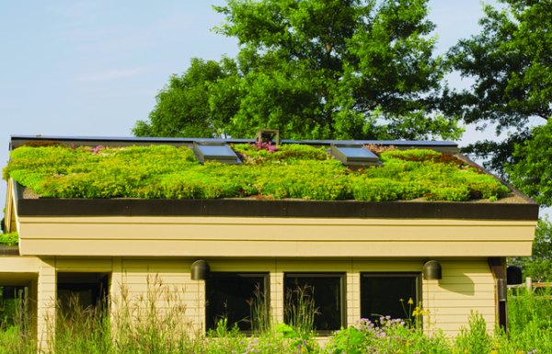
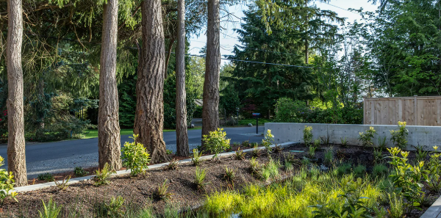

Slide 7
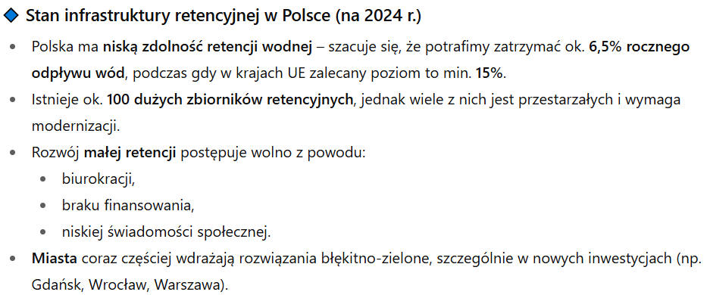
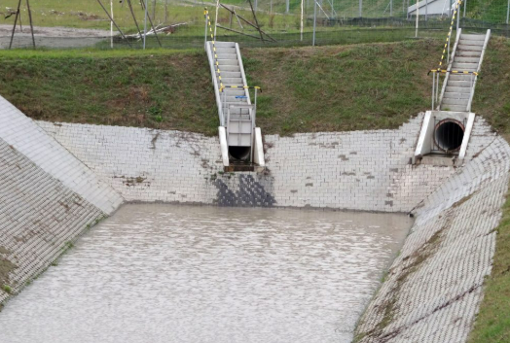
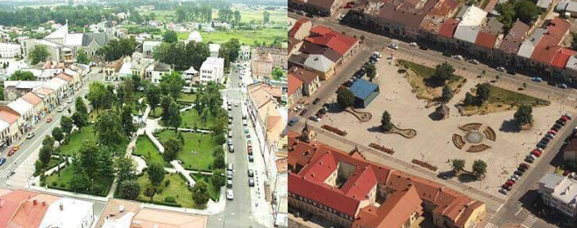

Slide 8
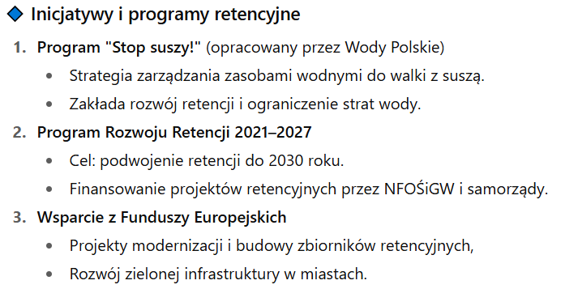
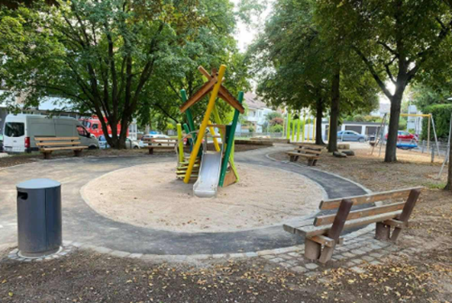
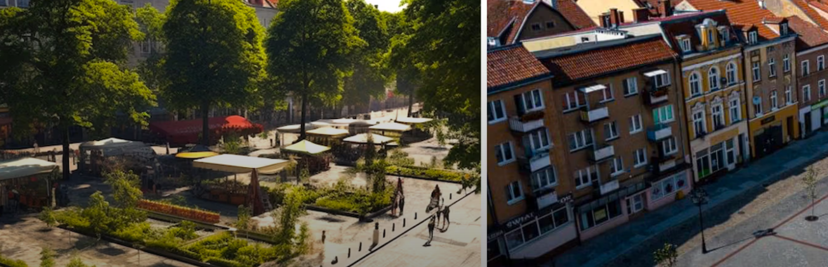

Slide 9
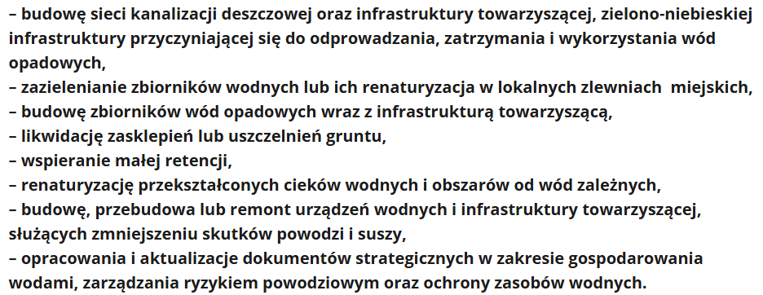
Program Funduszy Europejskich na Infrastrukturę, Klimat i Środowisko (FEnIKS) – 7 mld zł.

Slide 10
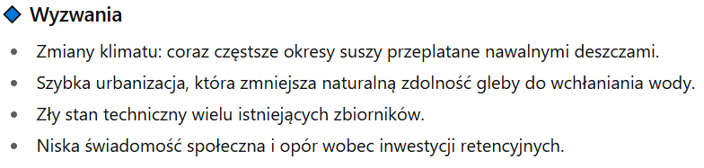
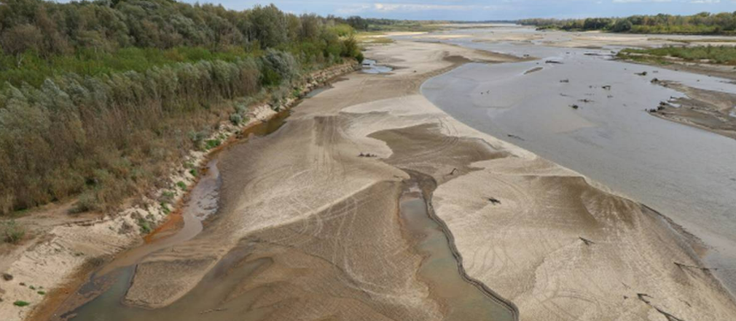
Na Wiśle padł kolejny rekord, 23 sierpnia 2025 na stacji Warszawa-Bulwary stan wyniósł 9 cm - najniższy wynik w historii pomiarów

Slide 11

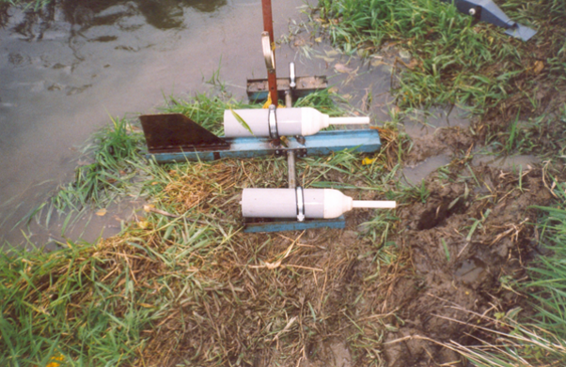
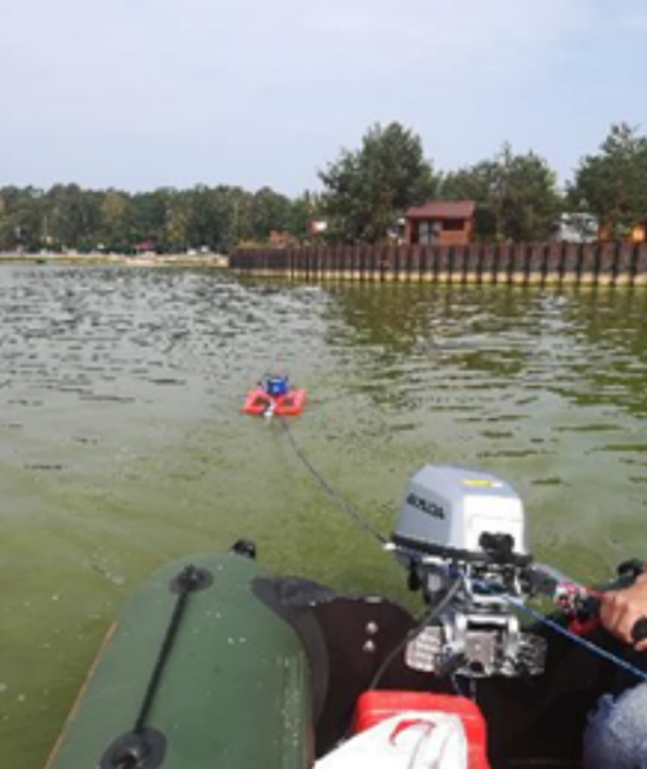
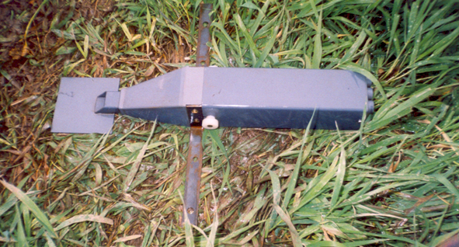
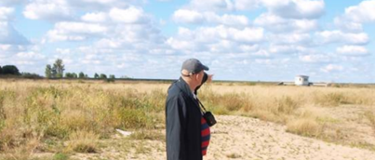
Urządzenia do pomiary transportu rumowiska (łapaczki) i batymetrii dna

Slide 12
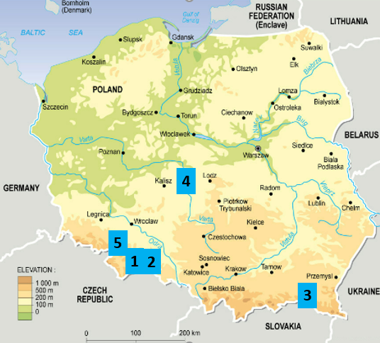
Badane zbiorniki pod kątem zamulenia, jakości osadów oraz ich wykorzystania gospodarczego
1- Otmuchów (rzeka Nysa Kł.)
2 – Nysa (rzeka Nysa Kł.)
3 – Besko (rzeka Wisłoka)
4 – Jeziorsko (rzeka Warta)
5 - Lubachów (rzeka Bystrzyca)

Slide 13
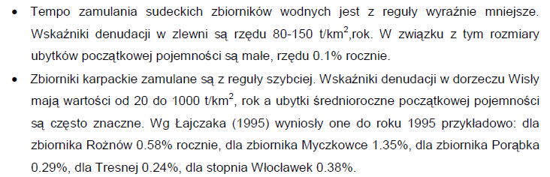
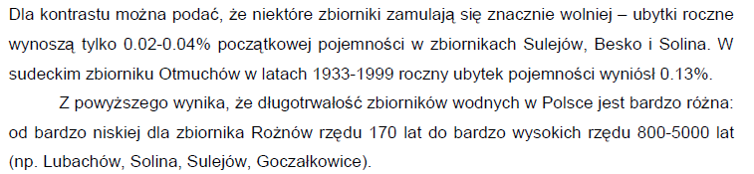
Badane zbiorniki pod kątem zamulenia, jakości osadów oraz ich wykorzystania gospodarczego

Slide 14
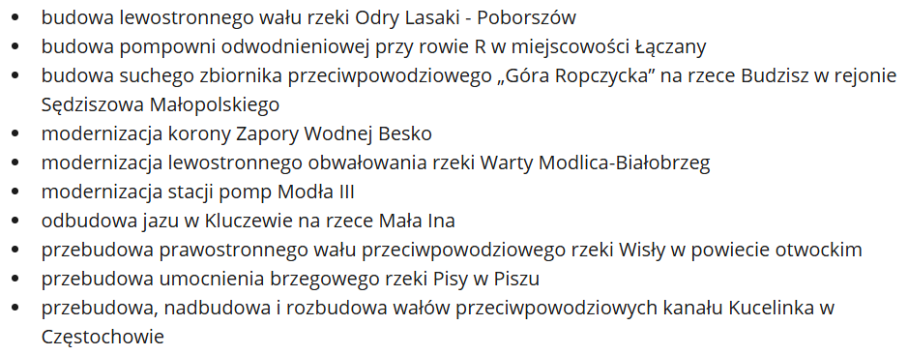
Budowa infrastruktury retencyjnej w Polsce aktualne realizacje

Slide 15
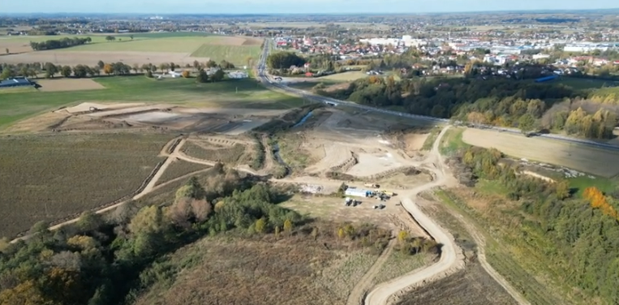
Budowa suchego zbiornika przeciwpowodziowego Góra Ropczycka, koszt 33 mln zł, termin marzec 2027

Slide 16
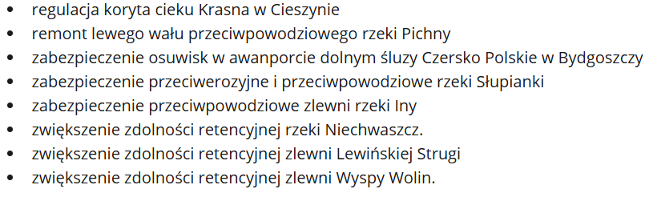

Slide 17
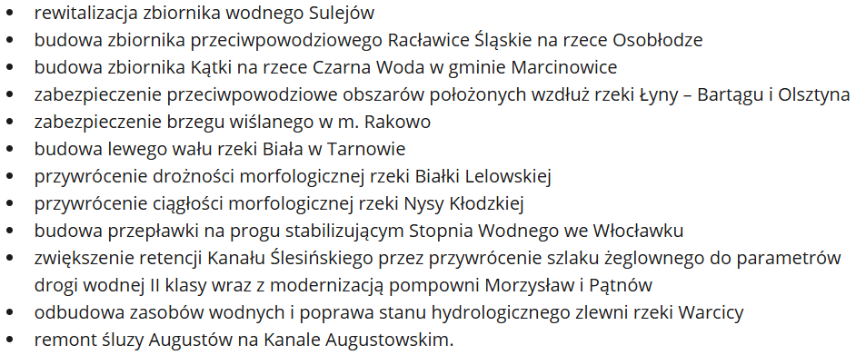
Przygotowania do nowych inwestycji IR

Slide 18
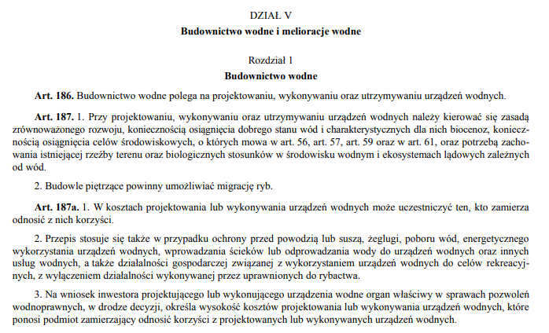
Ustawa Prawo Wodne 2017 – wybrane działy z budownictwa wodnego

Slide 19
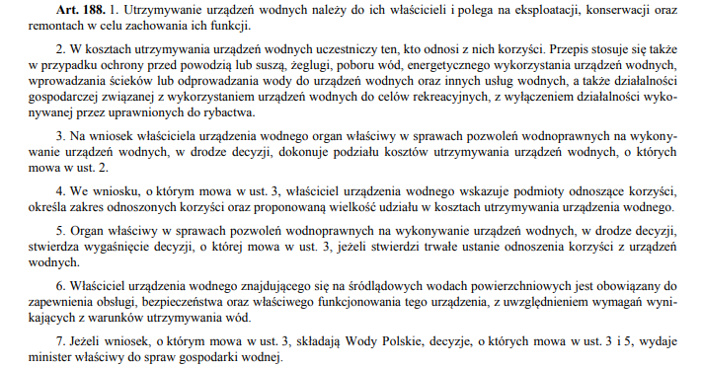

Slide 20
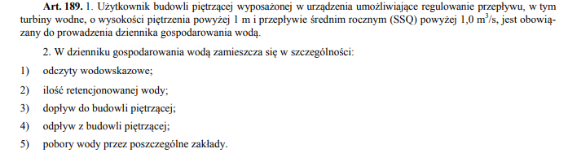
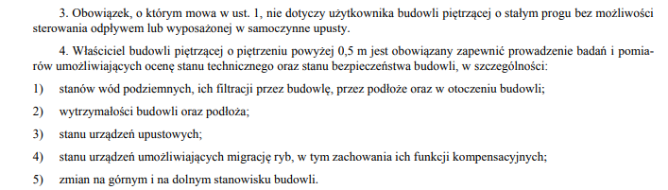

Slide 21
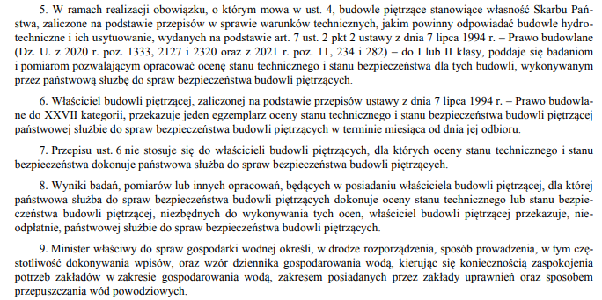

Slide 22
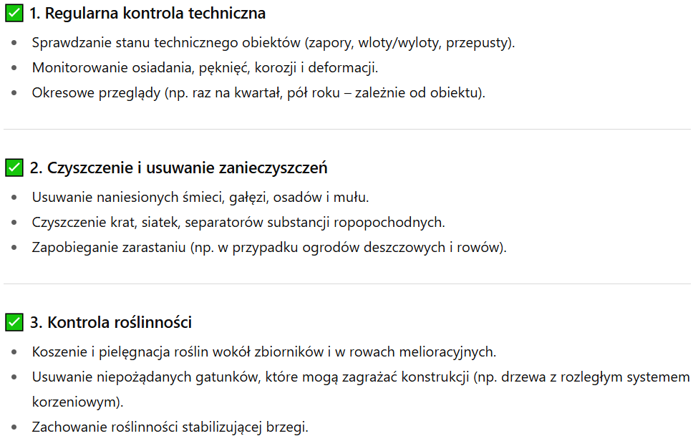
Utrzymanie infrastruktury retencyjnej - kluczowe działania eksploatacyjne i konserwacyjne

Slide 23
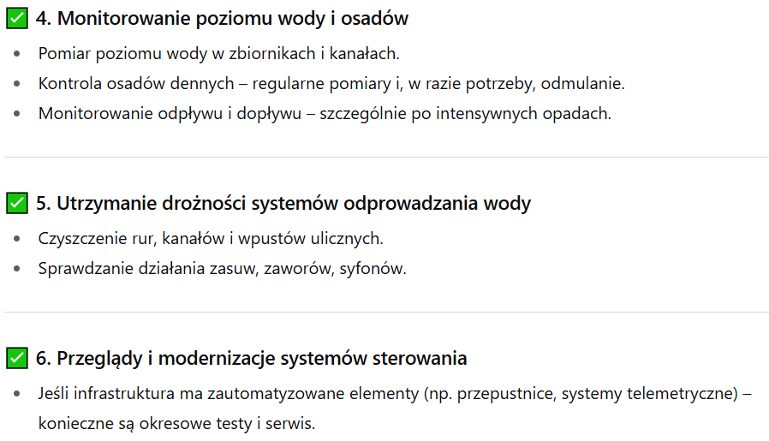
Utrzymanie infrastruktury retencyjnej - kluczowe działania eksploatacyjne i konserwacyjne

Slide 24
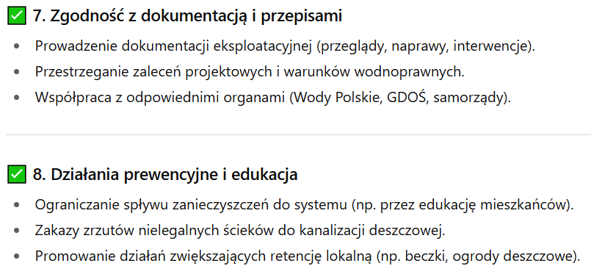
Utrzymanie infrastruktury retencyjnej - kluczowe działania eksploatacyjne i konserwacyjne

Slide 25
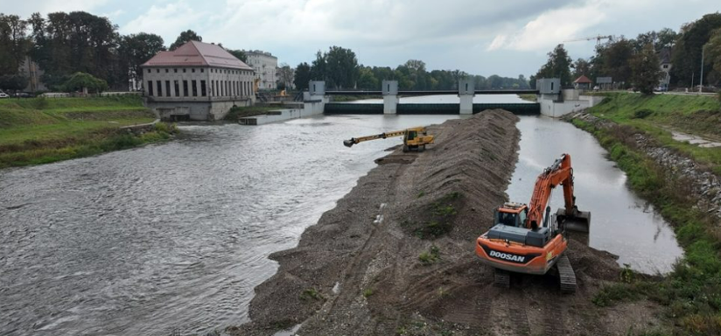
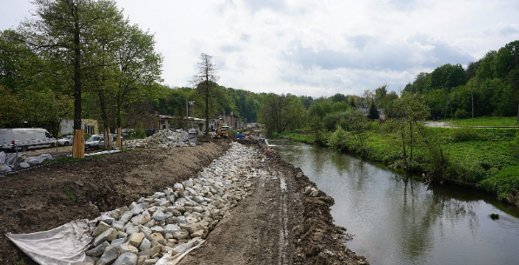
Utrzymanie infrastruktury retencyjnej: Nysa Kł.,

Slide 26
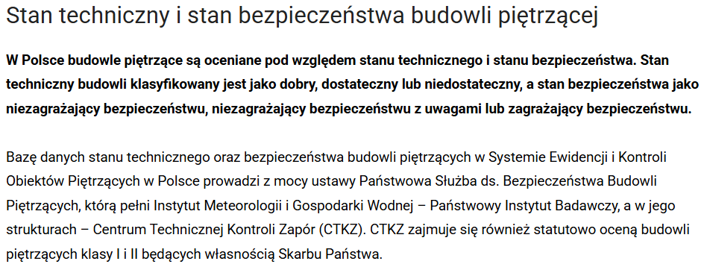
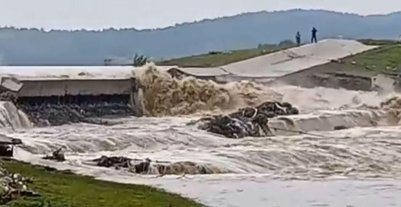


Slide 27

Stan techniczny ZBH wg CTKZ za 2023

Slide 28

Stan bezpieczeństwa ZBH wg CTKZ

Slide 29

Stan techniczny WP wg CTKZ

Slide 30

Stan bezpieczeństwa WP wg CTKZ

Slide 31




Ocena stanu technicznego - pomiar dronem podwodnym w obrębie budowli upustowej na zbiorniku

Slide 32


Pomiary ADCP na Odrze

Slide 33

Pomiary StreamPro ADCP na zbiorniku Michalice i wyniki

Slide 34

Podsumowanie
Konieczność uwzględniania podczas budowy infrastruktury retencyjnej wpływu zanieczyszczeń wód (chlorki, siarczany) na jej zużycie i degradację

Slide 35


Podsumowanie
Systematyczne aktualizacje instrukcji eksploatacji i gospodarowania wodą na budowlach, szczególnie po powodziach (1997, 2010, 2024)

Slide 36



Podsumowanie

Slide 37



